Slide 1

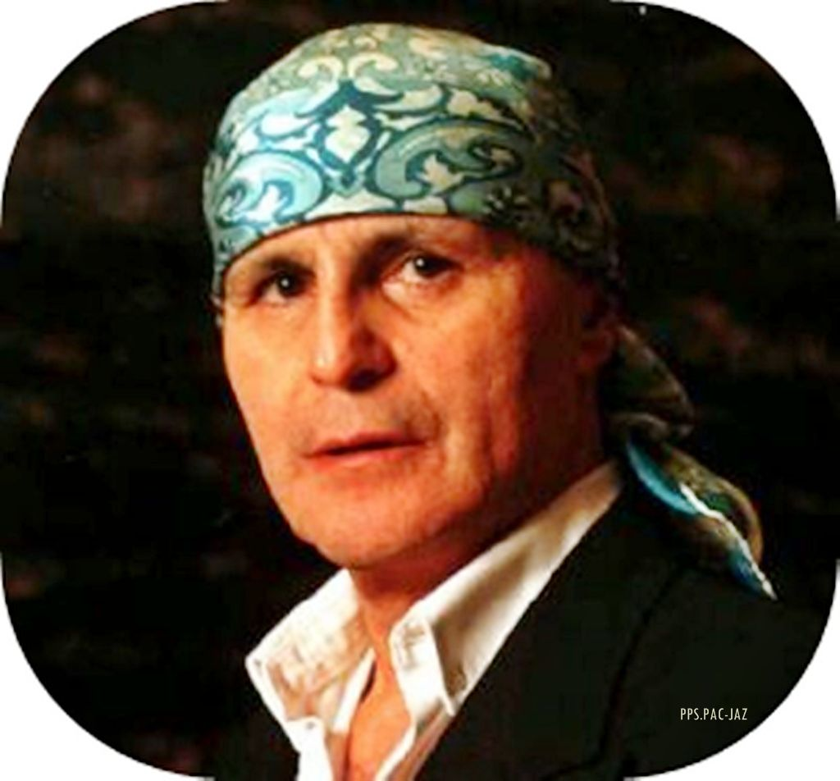

L
E
O
N
A
R
D
O
F
A
V
I
O

Slide 2



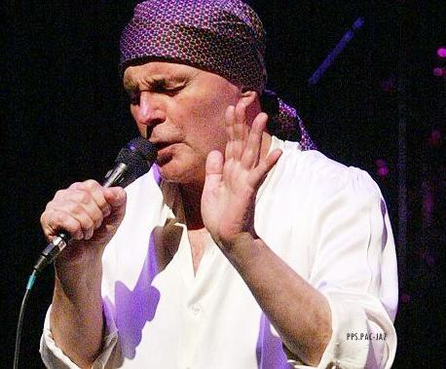



Ding Dong Son Las
Cosas Del Amor
La Rubia Del Cabaret
No juegues más
Pantalón cortito
Muchacha de abril
Mi tristeza es
y nada más
Ella Ya Me Olvidó
La Cita
Hoy Corté Una Flor
Mi Amante… Mi Niña
El Amanecer Y La Espera
FUISTE MIA UN VERANO
PARA SABER COMO ES LA SOLEDAD
FOTO DE CARNET
Ojos Azules
Como duele la piel

Slide 3
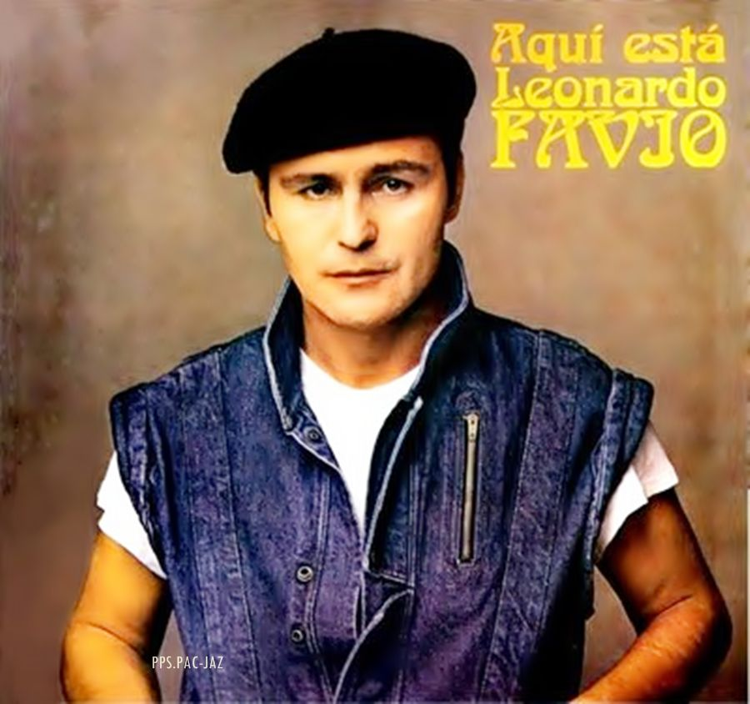
Volver Al índice De Canciones
Ir A La Siguiente Diapositiva

Slide 4
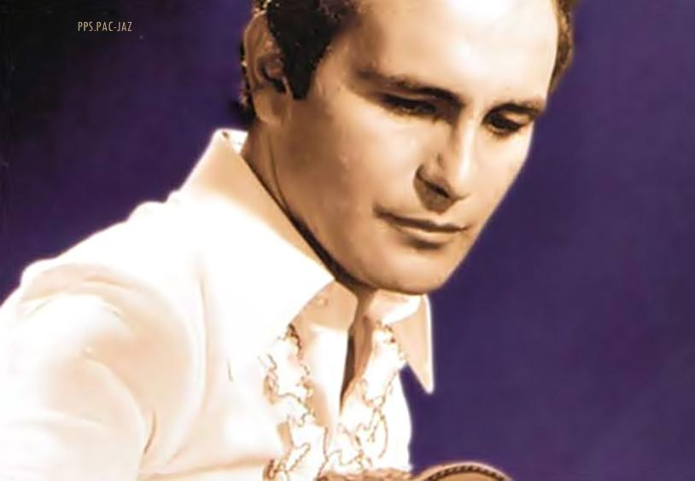
Volver Al índice De Canciones

Slide 5
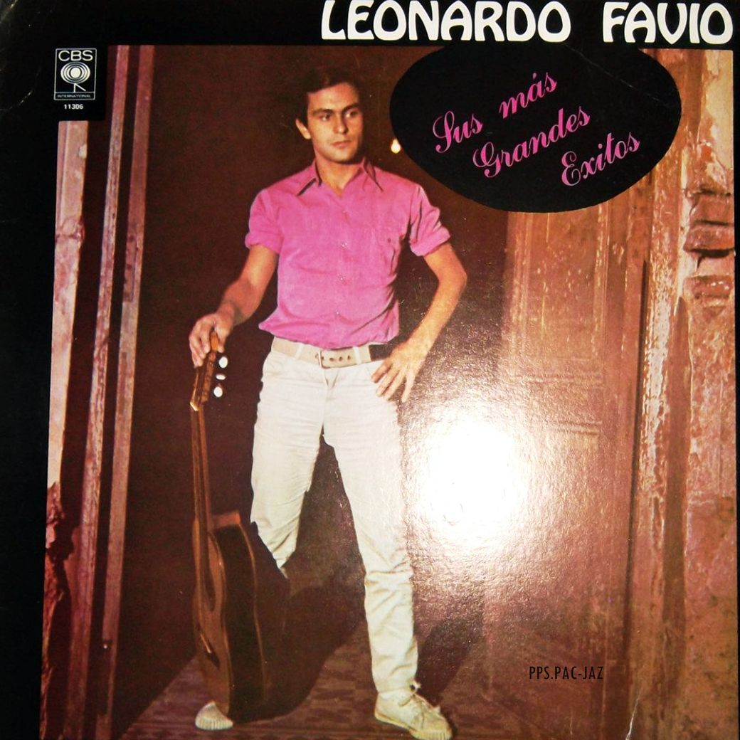
Volver Al índice De Canciones

Slide 6
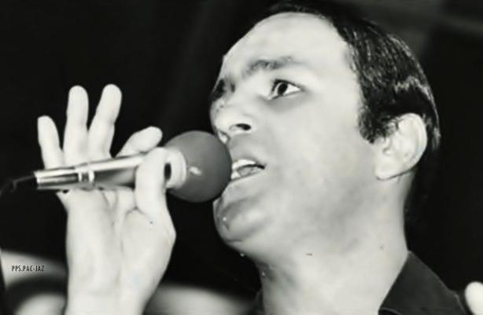
Volver Al índice De Canciones

Slide 7
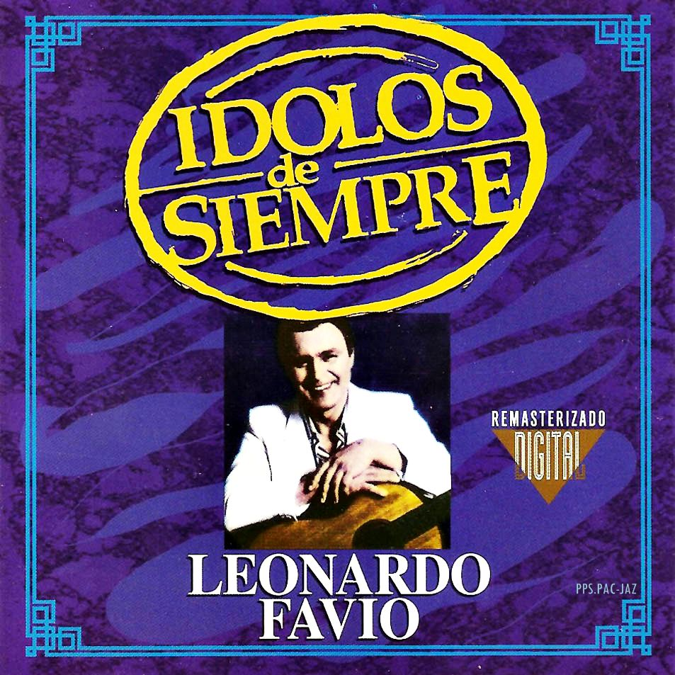
Volver Al índice De Canciones

Slide 8
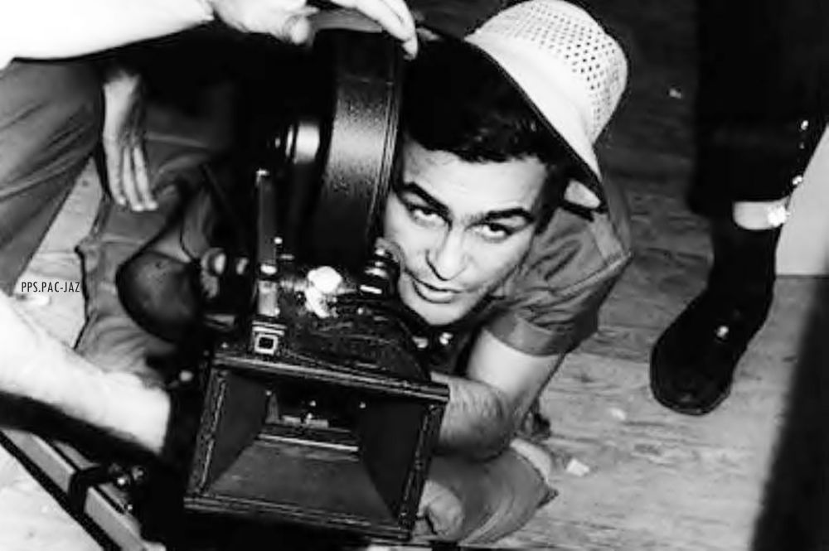
Volver Al índice De Canciones

Slide 9
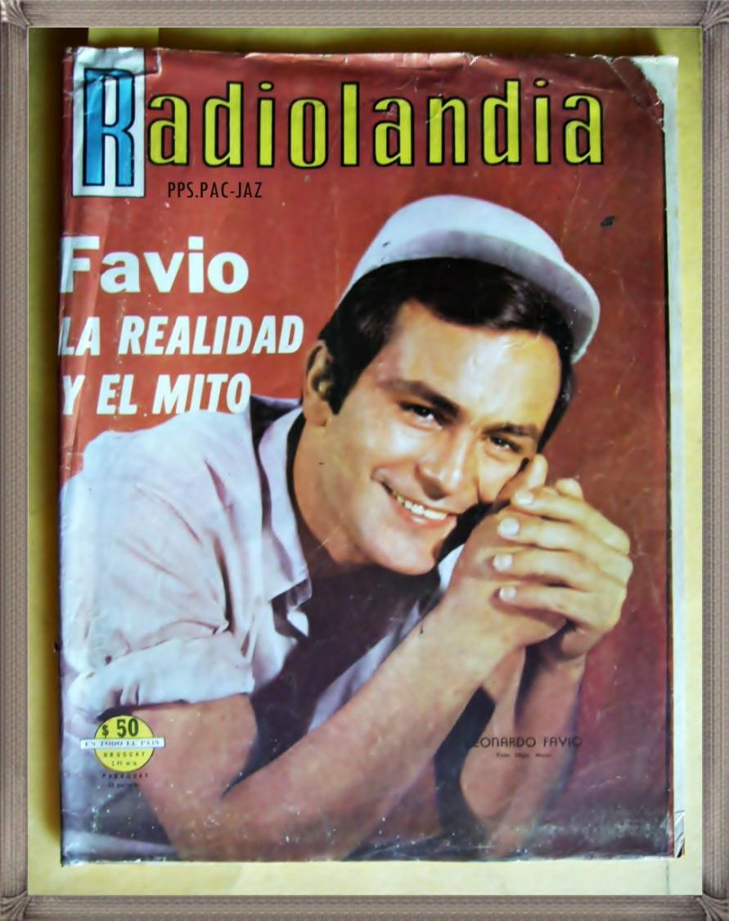
Volver Al índice De Canciones

Slide 10
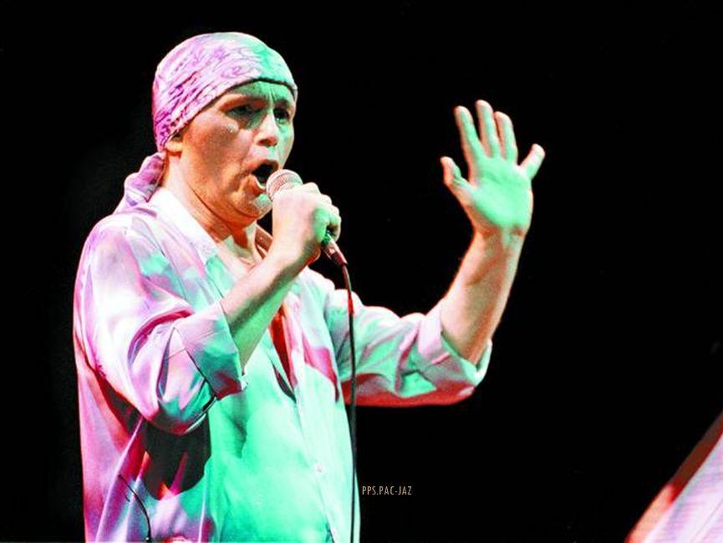
Volver Al índice De Canciones

Slide 11
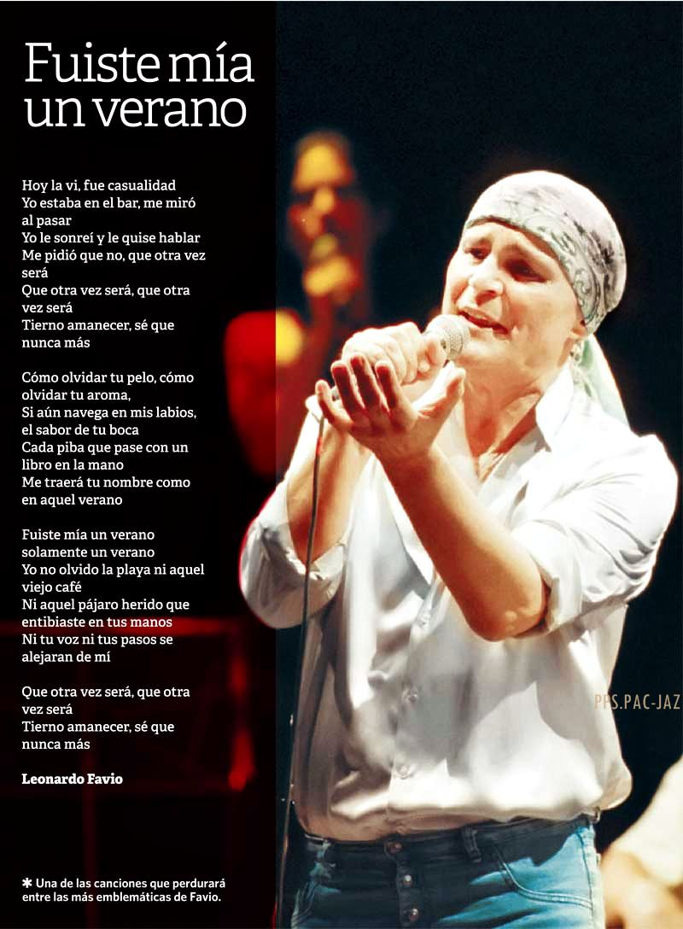
Volver Al índice De Canciones

Slide 12
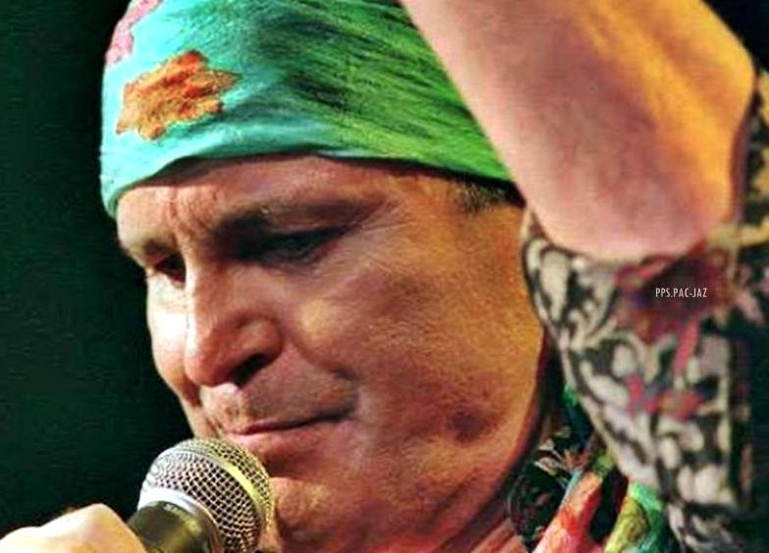
Volver Al índice De Canciones

Slide 13
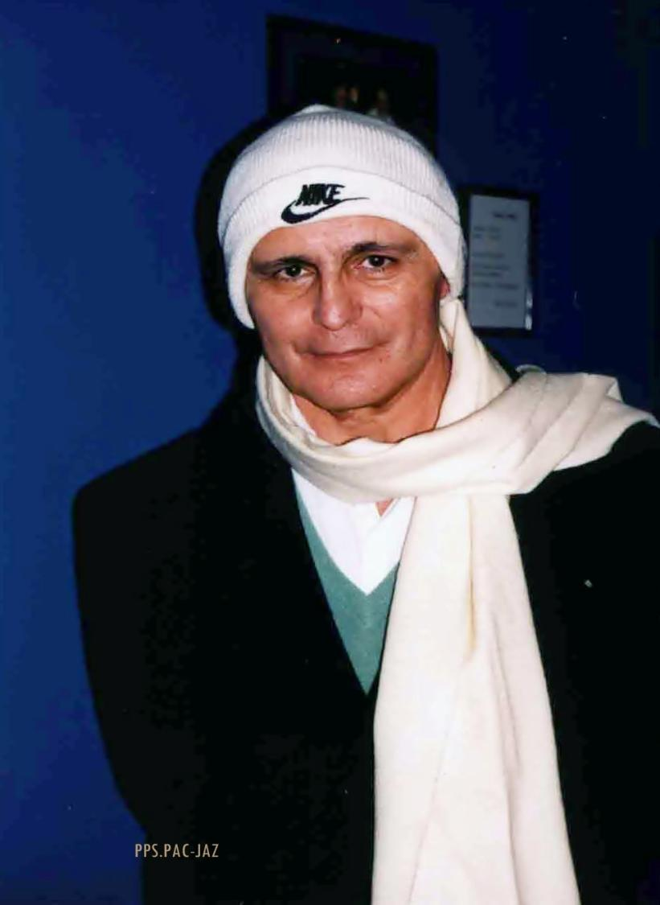
Volver Al índice De Canciones

Slide 14
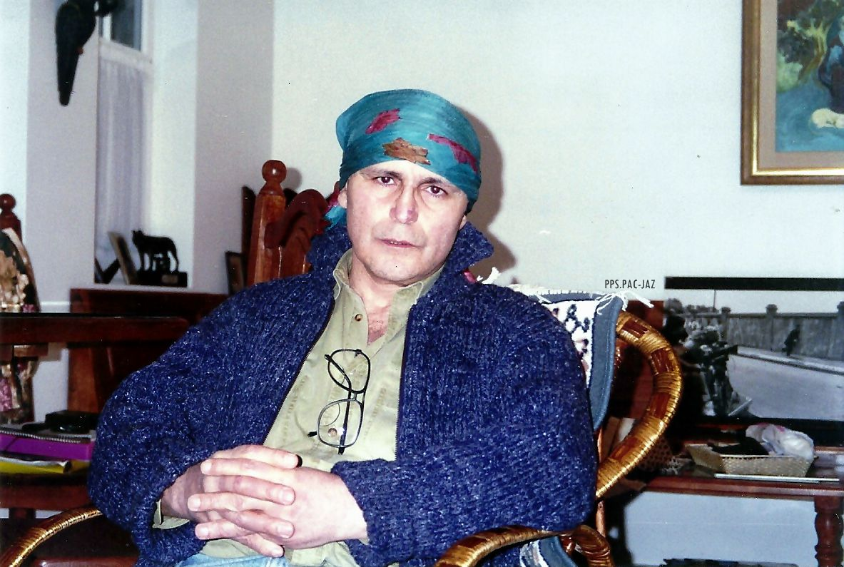
Volver Al índice De Canciones

Slide 15
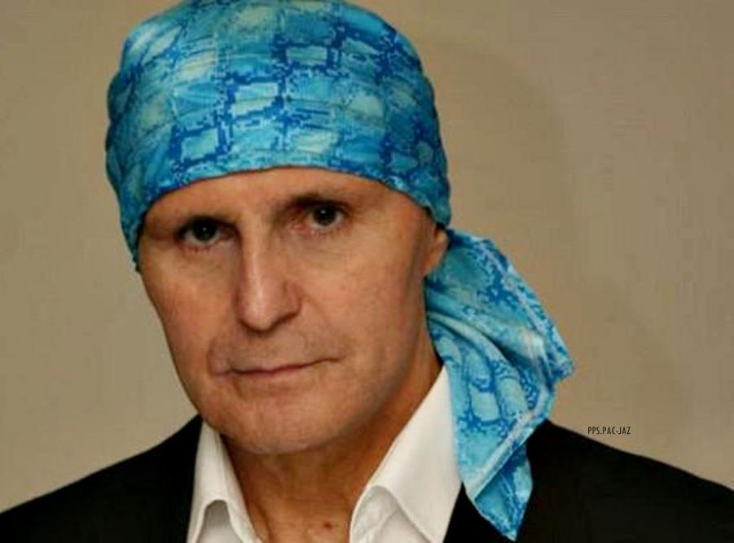
Volver Al índice De Canciones

Slide 16
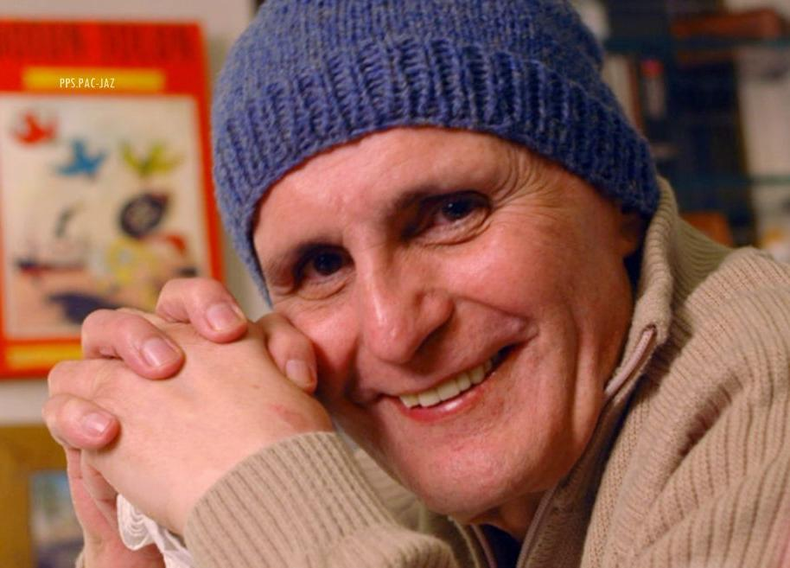
Volver Al índice De Canciones

Slide 17
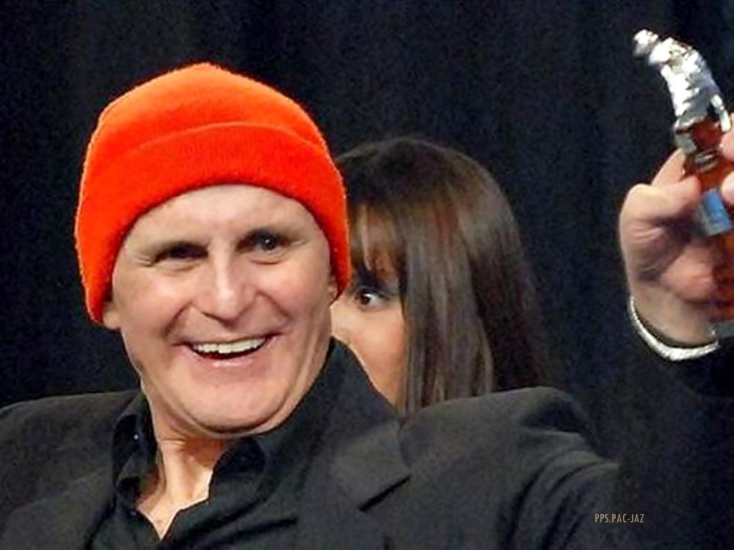
Volver Al índice De Canciones

Slide 18

El músico y director de cine Leonardo Favio falleció este lunes 5 de noviembre en Buenos Aires, a los 74 años.
Cineasta inigualable, cantante popular, pero por sobre todas las cosas "un artista del pueblo", como le gustaba que le dijeran.
Leonardo Favio falleció víctima de las afecciones crónicas (especialmente respiratorias) que sufría desde hacía décadas. Sus restos fueron velados en el Salón de los Pasos Perdidos del Congreso argentino.
Peronista militante y comprometido, lo que le valió persecuciones políticas y un exilio en Pereira (Colombia), donde vivió algunos años.
Este lunes, cuando se conoció la noticia de su deceso, las redes sociales ardieron en homenajes y la presidenta de Argentina, Cristina Kirchner, le dedicó unas palabras en medio de un discurso. "A los grandes hay que recordarlos, por eso pido un gran aplauso para Leonardo Favio", dijo.
Compositor e intérprete de canciones que atravesaron el tiempo, como Fuiste mía un verano y Ella ya me olvidó, cantadas por varias generaciones de argentinos y latinoamericanos, Favio trascendió las fronteras de su país No pasó una infancia fácil, con varias estancias en institutos de menores y un conocimiento de primera mano de la pobreza.
Reflexivo y verborrágico, decía que no le gustaba mirar sus trabajos una vez estrenados. "Uno tiene que hacer las cosas y dejarlas volar. No hay que quedarse pegado. Eso te empequeñece. Siento envidia por los realizadores que tienen en su casa los afiches de sus películas. Pero, para mí, guardarlas sería como quedar prisionero de algo..."
DESCANSA
EN PAZ
LEONARDO FAVIO
PPS.PAC-JAZ
Volver Al índice De Canciones

Slide 19
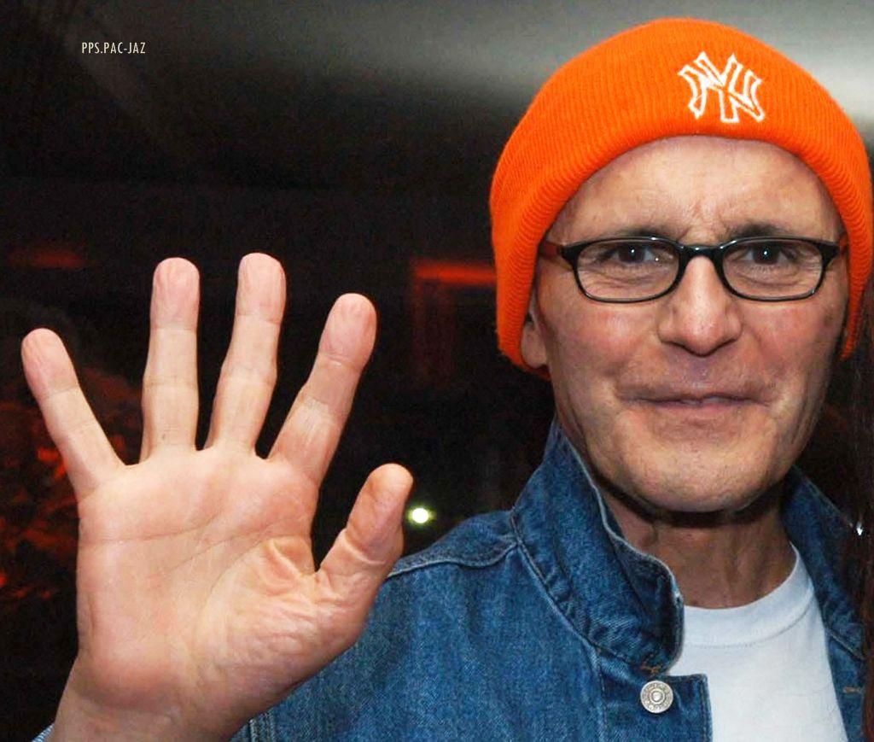
Volver Al índice De Canciones

Slide 20
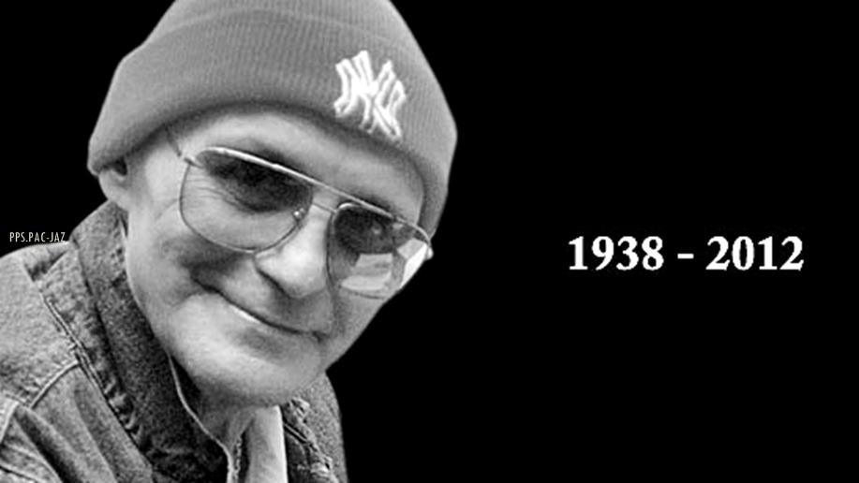

Volver Al índice De Canciones
Francisco del Olmo-Jazmín

Slide 21




Accede a la sección que desees desde aquí:
PPS Exclusivos
Dedicatorias | Fechas Especiales | Graciosos | Historia y arte | Lugares | Musicales
Naturaleza y Ciencias | Política | Reflexión | Religiosos | Románticos | Salud
Si deseas recibir pps periódicamente en tu correo electrónico subscríbete aquí:

